Slide 1
Variables y listas

Slide 2
Variables

Slide 3
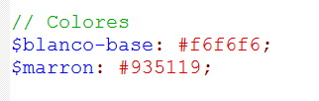
Variables
Signo $
No se transforman en variables de CSS al compilarse
Simplemente se compilan con el valor correspondiente

Slide 4
Variables
Sass no es para nada estricto con el tipo de dato que guarda
Tampoco requiere que se inicialicen las variables

Slide 5
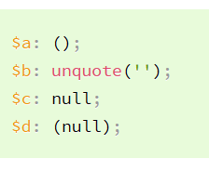
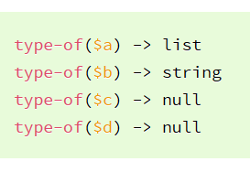
Variables
Podemos averiguar el tipo de datos que guarda con type-of($var)

Slide 6
Variables - Flags
!default: define el valor por defecto cuando no está definido o es null
!global: cambia el alcance de la variable, convirtiendola en una variable global (No es considerado una buena práctica, pero puedo ser útil en casos especiales)

Slide 7
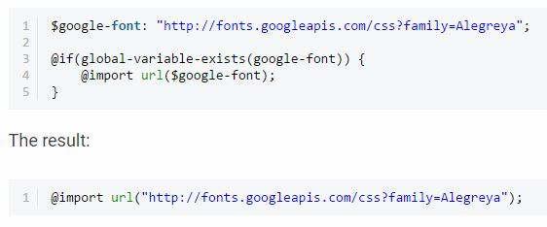
Variables - Exists
SASS provee dos funciones nativas para chequear si una variable existe. Usamos variable-exists o global-variable-exists.
Evitamos así errores de compilación si no tenemos valores definidos.

Slide 8
Listas
La versión de Arrays de Sass

Slide 9
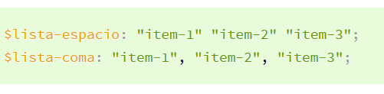
Listas
Variables con varios compartimientos
El contenido se puede declarar con coma o con espacios

Slide 10
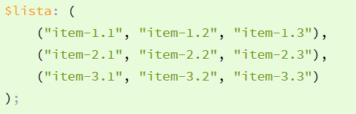
Listas anidadas
No hay límite en la profundidad

Slide 11
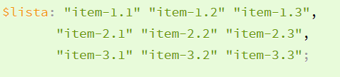
Listas anidadas
Siempre y cuando seamos cuidadosos, podemos omitir los paréntesis

Slide 12
¡Cuidado!
Los índices de las listas empiezan en 1, no en 0 como en otros lenguajes.

Slide 13
Funciones de listas
Para utilizar con Sass

Slide 14

Imprimir contenido de la lista
Con nth($lista, índice) podemos imprimir los valores.

Slide 15
Cantidad de elementos
Con nth($lista, índice) podemos imprimir los valores.

Slide 16
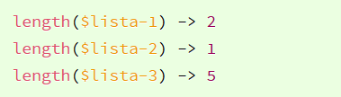
Imprimir contenido de la lista
length($lista) nos permite saber la cantidad de elementos en cada una de nuestras listas.

Slide 17
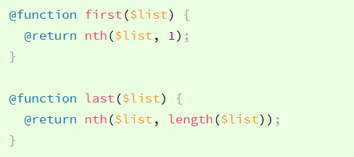
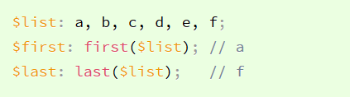
Primer y último elemento de lista
Primero creamos las funciones
No es una función nativa de Sass, sino que fue una idea (genial) de Hugo Giraudel
Después las utilizamos :)

Slide 18
¡A practicar!

